Slide 1



HydroTwin: 16 Mart 2026 Geliştirme Raporu
IoT Altyapısı, pH Entegrasyonu ve %100 Başarılı XGBoost Dashboard Prototipi
IoT & Co-Simulation
XGBoost Başarısı: %100

Slide 2




Aşama 1: İdeal (Baseline) Fiziksel Model ve İlk AI Testi
%99.98
Gürültüsüz Veri Üretimi
Simulink'teki "White Noise" blokları kaldırılarak sistemin saf fiziksel tepkisi ölçüldü ve baseline veri seti oluşturuldu.
Baseline Doğruluk Oranı
"Gürültüsüz ortamda sistemin fiziksel tutarlılığı AI tarafından tam doğrulukla öğrenildi."
%99.98 Başarı Doğrulaması
Temiz veriyle XGBoost modeli eğitilerek projenin "taban çizgisi" başarısı kanıtlandı.
Çoklu Sensör Kararı Alındı
Kritik Tespit
Sadece Debi verisinin "gri su analizi" için yetersiz olduğu saptanarak Basınç ve pH metriklerinin eklenmesine karar verildi.

Slide 3






Aşama 2: Çoklu Sensör (IoT) ve Co-Simulation Altyapısı
Debi (Flow Rate)
Basınç Sensörü Entegrasyonu
Simulink fizik modeline paralel bağlı basınç sensörü eklenerek hidrolik veri seti genişletildi.
Basınç (Pressure)
pH (Su Kalitesi)
Sentetik pH Analizi
Python ile sızıntı anında "Gri Su" karışma senaryosu kodlanarak sentetik pH verisi üretildi.
Hibrit Veri Seti
Co-Simulation Yöntemi
Fiziksel simülasyon (Simulink) ve kimyasal veri üretimi (Python) eş zamanlı çalıştırılarak hibrit veri akışı sağlandı.
Co-Simulation Başarıyla Kuruldu

Slide 4

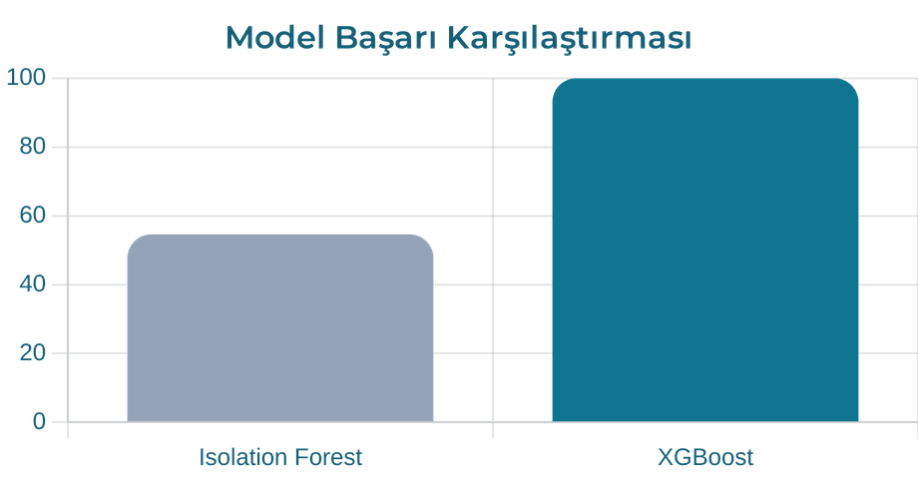
Aşama 3: Çok Katmanlı AI Modelleri ve Akademik Bulgular
XGBoost (Nihai Model)
%100
Çoklu sensör (Debi, Basınç, pH) verisindeki karmaşık örüntüleri yakalayarak kusursuz sınıflandırma sağladı.
Isolation Forest
%54.63
Sızıntı süresinin toplam sürenin %50'sini kapsaması nedeniyle "nadir olay" teorik sınırlarına takıldı.
"Hibrit veri setinin (Fiziksel + Sentetik) AI modelleri üzerindeki üstünlüğü ve model seçimi kriterleri kanıtlanmıştır."
Akademik Bulgu Olarak Kaydedildi

Slide 5



Aşama 4: Canlı İzleme Paneli ve Mühendislik Optimizasyonu
Arayüz Teknolojisi
Streamlit
Streamlit Dashboard
Gerçek zamanlı sensör verilerini ve XGBoost kararlarını anlık gösteren "Zaman Makineli" web arayüzü kodlandı.
Veri İşleme Hızı
Gerçek Zamanlı
Performans Sorunu ve Çözüm
UI Performansı
Akıcı (Optimized)
Devasa veri boyutu nedeniyle yaşanan donma sorunu, özel geliştirilen "Downsampling" algoritması ile aşıldı.
Downsampling Algoritması Aktif
Veri Seyreltme Stratejisi
AI arka planda tüm veriyi işlerken, UI katmanında veriler görselleştirilmeden önce seyreltilerek akıcılık sağlandı.

